Slide 1
بســــــــــــم الله الرحمن الرحيم
TAVSS prototype of a DFD
أحمـــــد خليـــــل عبد الحفيــــــظ
أحمـــــد عبد الباســــط أبو زهرة
أحمـــــــد محمـــــــد عثمــــــان
©Ahmed Khalil

Slide 2
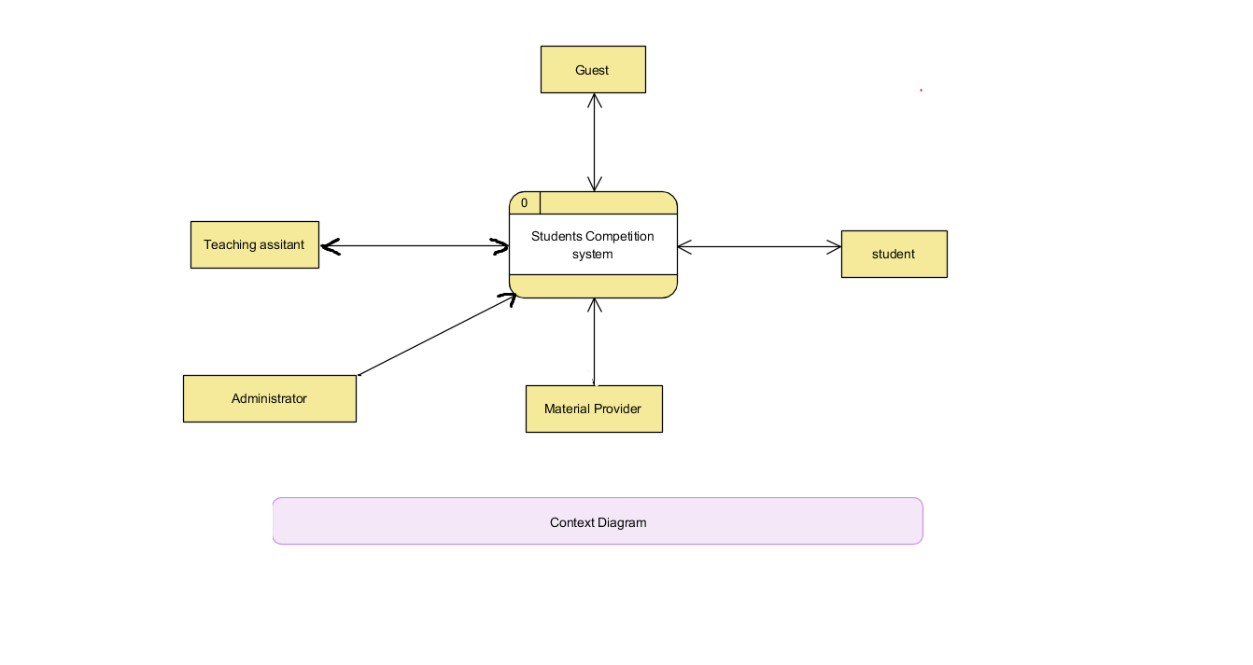
©Ahmed Khalil

Slide 3
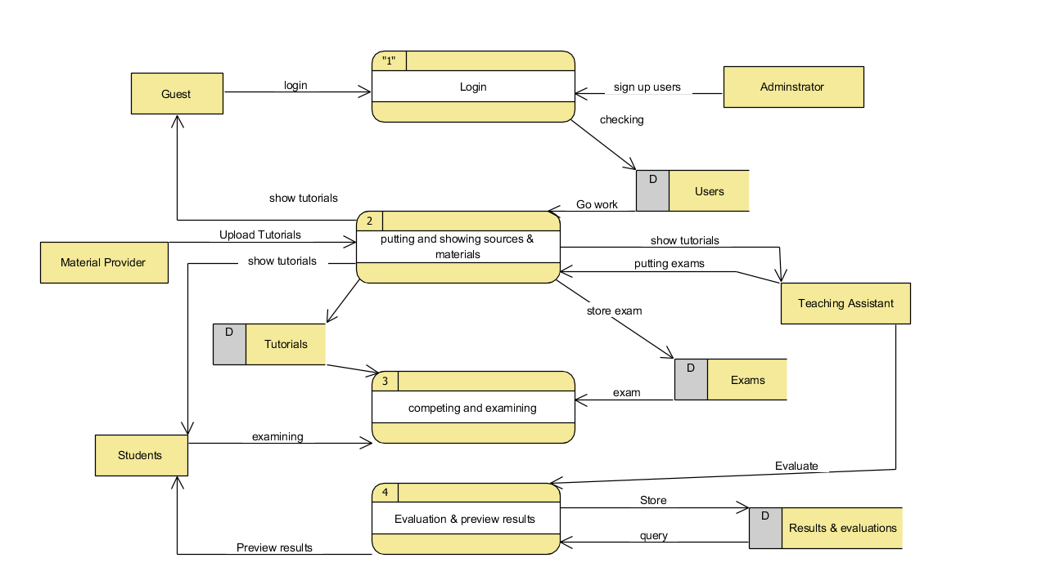
©Ahmed Khalil

